Slide 1
Pikachu-Volleyball 進度報告
陳志偉 電機四B06901126

Slide 3
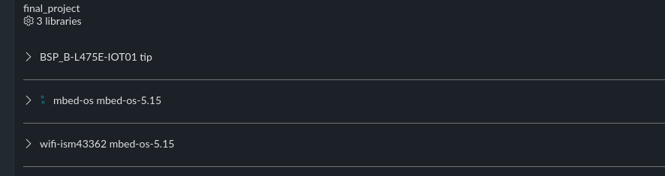
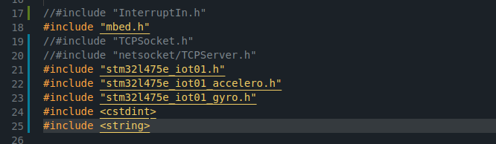
環境設定
Completely in linux
WEB & Socket server in VM or WSL
https://github.com/microsoft/WSL/issues/4150 (Setting bridge network)
SMT32 & Mbed-os
Mbed-os & 相關libraries版本確定
去除重複的library

Slide 4
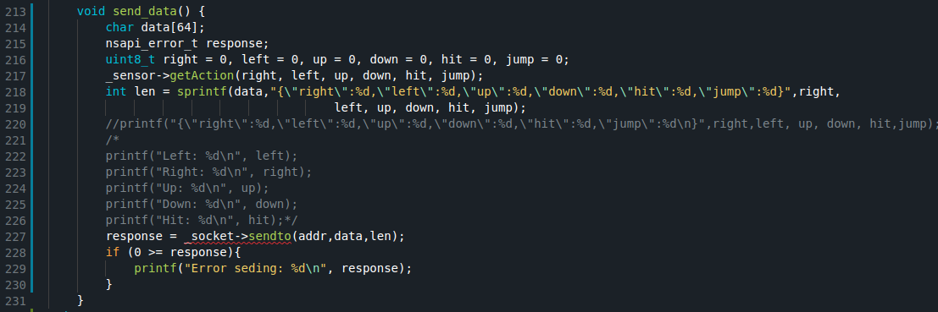
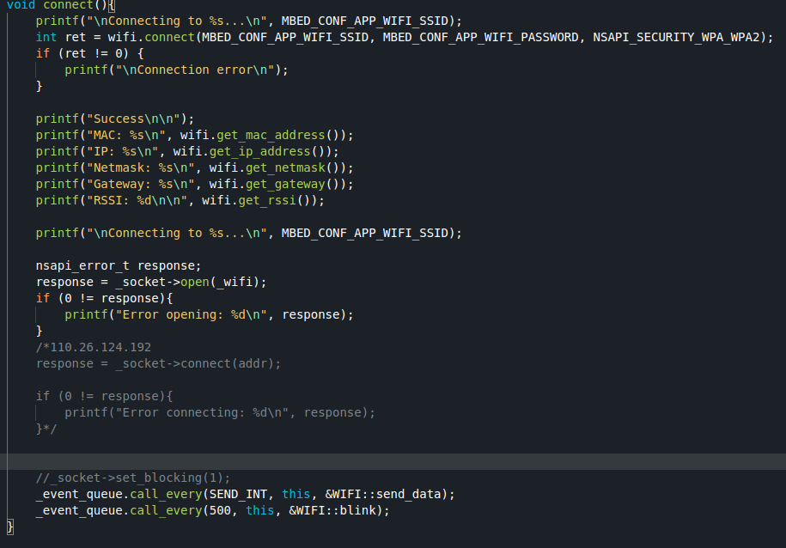
遊玩體驗 & 遇到的問題
控制有明顯的延遲感
解決方法：註解SMT32用以檢查data的print()，print()所用的時間超過sampling的時間。
workflow沒有規劃較明確的規劃
Wifi連接情況...
UDPSocket發送失敗...
遊戲內連接不到Socket Server...

Slide 5
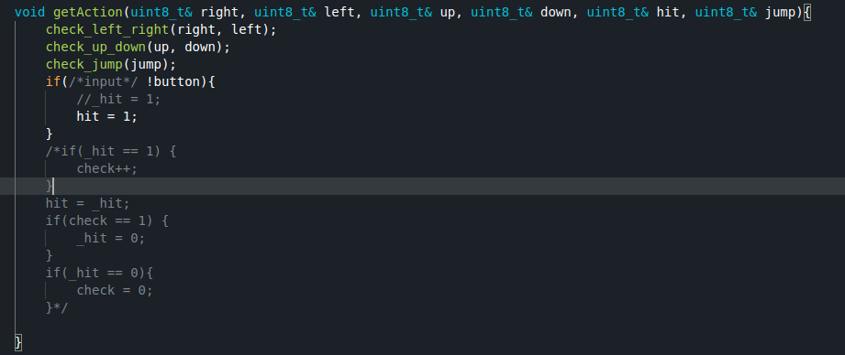
遊玩體驗 & 遇到的問題
操控的流暢及
用（USER_BUTTON）取代外接按鍵，原本的（USER_BUTTON）為Reset功能
修改SMT32上對殺球（USER_BUTTON）按鍵的判斷
操作 殺球+方向 實現極困難
上(UP)和跳(JUMP)在操作上幾乎沒有區別
*上下左右(加速度計)
* 跳（陀螺儀）

Slide 6
目標
明確的workflow
方向+殺球 的判斷方式
...

